Slide 1
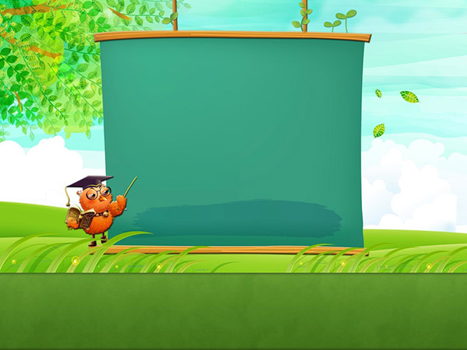
KHỞI ĐỘNG

Slide 3
BÀI 18: CHĂM SÓC VÀ BẢO VỆ VẬT NUÔI

Slide 4
KHÁM PHÁ

Slide 5
Minh và các bạn đang làm gì?
Việc làm của các bạn có tác dụng gì?

Slide 6
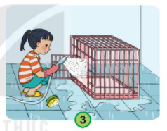
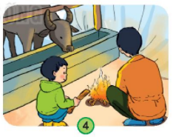
Những việc làm để bảo vệ và chăm sóc con vật

Slide 7
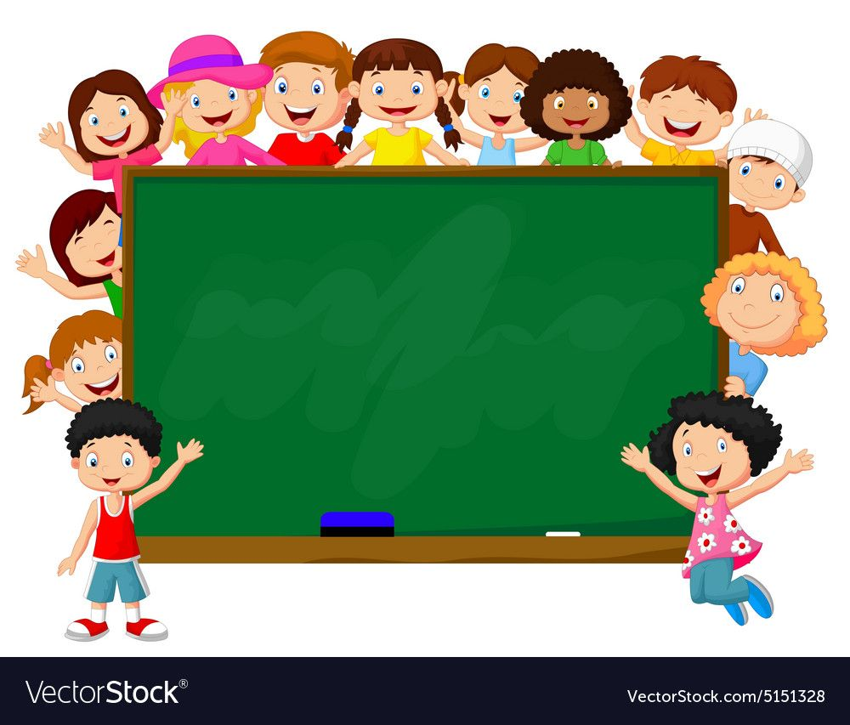
Thực hành
Em hãy kể về các việc nên làm và không nên làm để chăm sóc và bảo vệ vật nuôi

